Slide 1
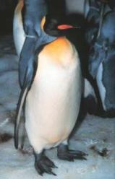
動物介紹
製作人；阿澧

Slide 2
國王企鵝
與皇帝企鵝相較，嘴相對較長，耳斑有不同的色調及形狀
食性： 主要以魚維生，特別喜歡吃小型的Myctophidae科魚類(Electrona carlesvergi, Krefftichtys anderssoni)，也會吃頭足類(cephalopods)如Moroteuthis。

Slide 3
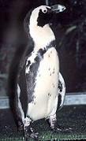
黑腳企鵝
保育：珍貴稀有保育類野生動物
黑腳企鵝成鳥在海裡聚集成群共同捕魚，可潛水至海底130公尺處
黑腳企鵝成鳥在海裡聚集成群共同捕魚，可潛水至海底130公尺處

Slide 4
資料來源
國王企鵝http://newweb.zoo.gov.tw/Pager/Show/ZooData_Index_Show.aspx?Anima_ID=118

